Slide 1
微机原理第三次试验

Slide 2
实验3.1 ARM C语言控制数码管实验
实验3.2 ARM C语言实验串口通信实验

Slide 3
一、实验目的与 实验工具
实验目的
1.掌握ARM的GPIO，UART接口工作原理。
2.学习编程实现GPIO接口的控制及ARM和PC机的UART通信。
3.掌握ARM裸机下C语言编程方法。
实验工具
硬件：EES-331嵌入式开发板，PC机Pentium100以上，USB3.0数据线，双头USB公头线
软件：Windows操作系统，vivado软件（2017.3版本），SDK软件

Slide 4
二、实验内容
实验内容
1.学习串行通信原理，了解串行通信控制寄存器。
2.实现I/O接口编程。

Slide 5
实验3.1 ARM C语言实现数码管实验

Slide 6

三、实验原理
八段数码管：
八段数码管主要由“位选”和“段选”两块电路驱动。
位选中每一位对应一个数码管，从左至右为7—0号数码管，对应位选的低位到高位。
段选每个寄存器对应数码管的a,b,c,d,e,f,g,dp 段，具体对应如图所示。从高到低依次对应dp-a，1为亮，0为灭。例如0的字型数据g，dp为灭，则对应值为0x3f。

Slide 7
三、实验原理
硬件工程：
硬件工程里有三个8位的GPIO，两个输出的：SEG_W和SEG_D，一个输入的：SW。
SEG_W和SEG_D分别对应位选和左边四个数码管的段选。为三个GPIO分配的地址可在address_editor中查看。
硬件工程已经搭建，比特流生成完毕。

Slide 8
三、实验原理
软件程序用到的接口函数：
1.int XGpio_Initialize(XGpio * InstancePtr, u16 DeviceId)：
功能：初始化GPIO
参数：InstancePtr：指向设备的指针
DeviceId：设备id，可在,xparameters.h中找到
2.void XGpio_SetDataDirection(XGpio *InstancePtr, unsigned Channel,u32 DirectionMask)：
功能：设置GPIO为输入/输出
参数：InstancePtr：指向设备的指针
Channel：通道（1或2）
DirectionMask：标志设备输入输出（0xffffffff为输入，0x0为输出）

Slide 9
三、实验原理
程序用到的接口函数：
3.void XGpio_DiscreteWrite(XGpio * InstancePtr, unsigned Channel, u32 Data)：
功能：读取GPIO的值
参数：InstancePtr：指向设备的指针
Channel：通道（1或2）
Data：将要写入InstancePtr指向寄存器的值
4.u32 XGpio_DiscreteRead(XGpio * InstancePtr, unsigned Channel)：
功能：读取InstancePtr指向的寄存器的值，返回读取的数值
参数：InstancePtr：指向设备的指针
Channel：通道（1或2）
注：指向设备的指针，设备ID，通道号已在程序中定义完成

Slide 10
四、实验步骤

Slide 11
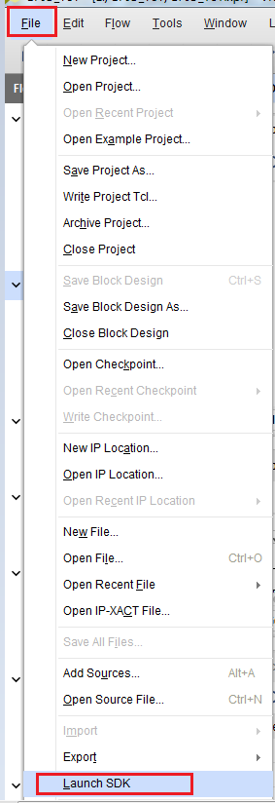
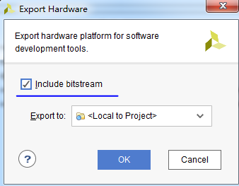
1.打开工程
1.双击打开对应工程文件夹下的vivado project file
2.在File菜单下选择Export，点击包括比特流，点击OK
（如果显示找不到bitstream重新解压工程文件）
3.在File菜单下选择luanch SDK，打开SDK软件

Slide 12
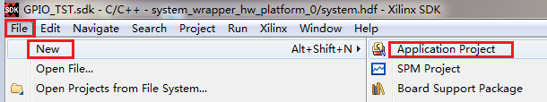
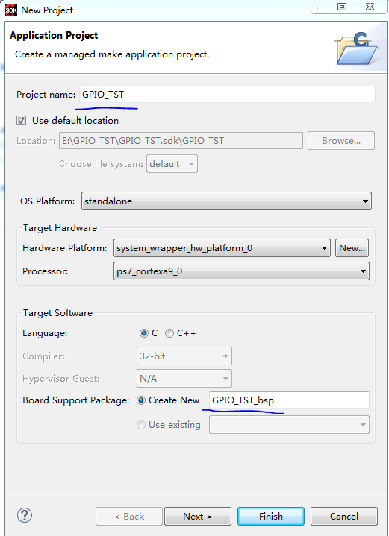
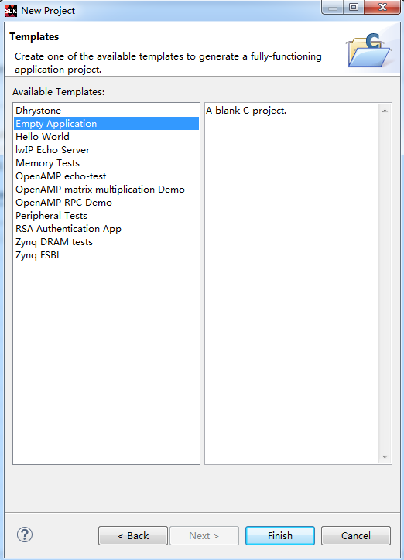
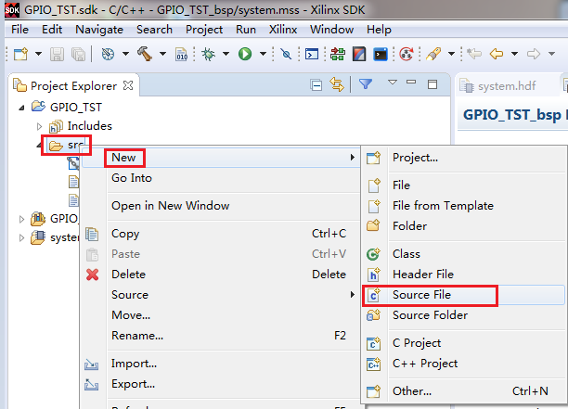
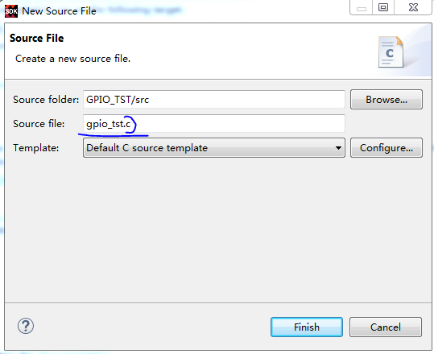
2 新建工程
1.新建工程：
2.为新工程命名，会自动产生工程相应的BSP，点击Next
3.选择空工程，点击Finish
（注意：不是默认的）
添加代码文件
在新建的工程中添加源文件，新建Source File或者Header File：
为文件命名，注意要跟上文件类型.c或.h，点击Finish，在源文件中添加代码：

Slide 13
3 添加代码
在新建的工程中添加源文件，新建Source File
为文件命名，注意要跟上文件类型.c，点击Finish
补全seg_test.c文件中缺失的代码，添加至源文件中
点击保存,软件会自动编译程序
程序需实现的功能：
使用开关控制右四位数码管显示数字0~9，当值大于9时，数码管无显示
其中开关从右至左为低位至高位，开关开状态为1，关状态为0，开关组成的2进制值对应数码管上显示的十进制数值

Slide 14
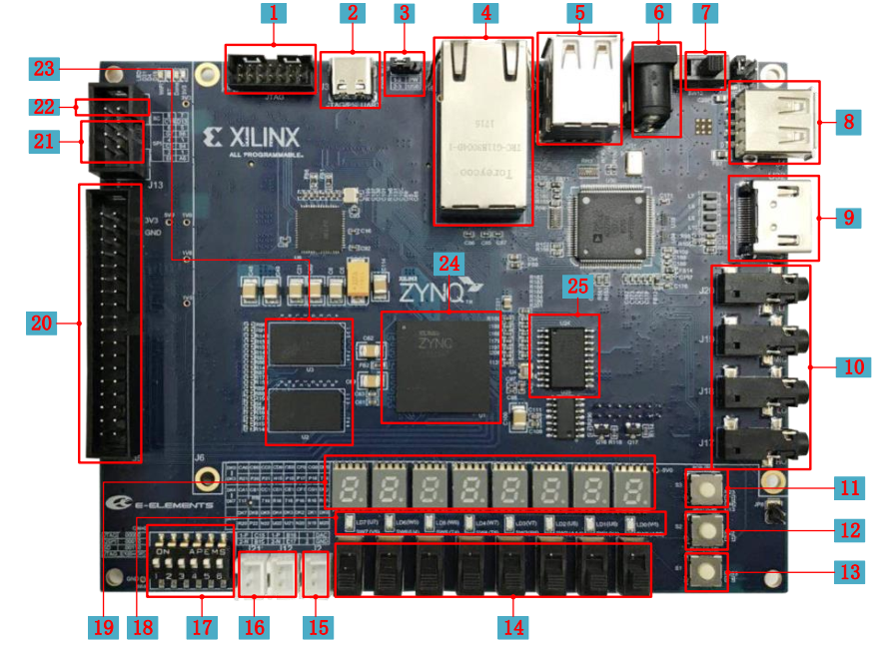
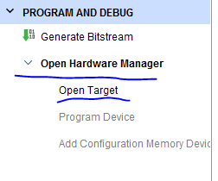
4 连接实验板
1.用USB数据线将开发板2处接口与电脑主机连接，打开板子电源开关7
2.在vivado中点击左下角Open Hardware Manager，选择open target，
再选择Auto Connection（开关1应该全部拨到on）

Slide 15
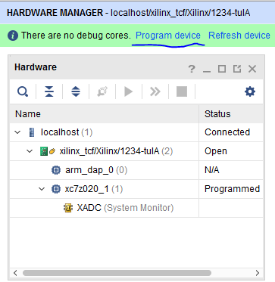
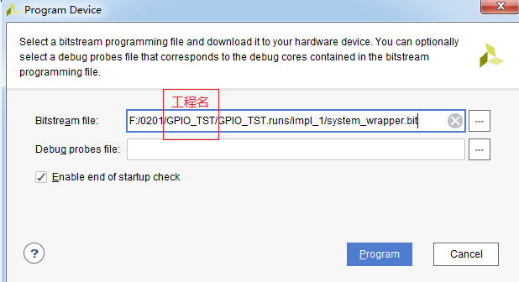
5下载比特流
点击Program device，在弹出的窗口中找到工程的比特流，比特流文件在工程中的路径为：project_name/project_name.runs/impl_1/system_wrapper.bit，如下图，点击Program下载比特流到板子。

Slide 16
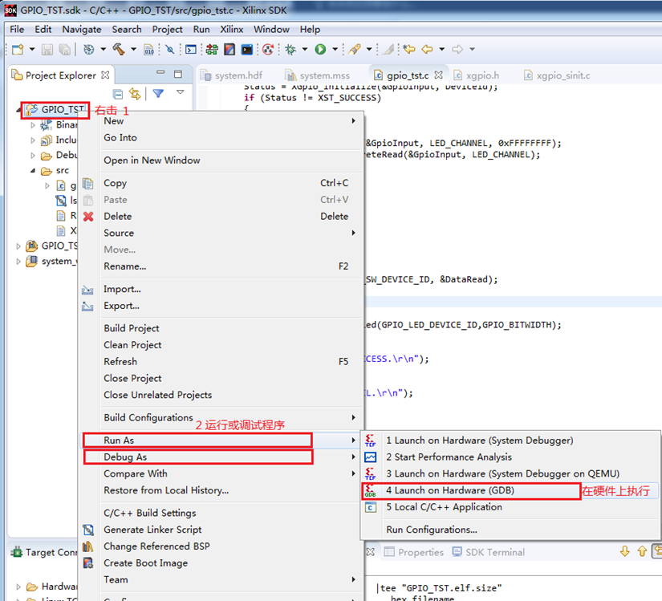
6 运行程序
1.右击工程——Run As ——Launch on Hardware（GDB），运行程序
2.拨动开关，观察数码管上的显示
3.结束运行时，按开发板上的复位按钮12
4.可使用debug调试程序

Slide 17
在这一步中，如果工程文件上出现了 ，解决方法如下：
1.检查所建工程是否是空工程
2.删除C程序文件，再重新新建
3.删除工程重新新建

Slide 18
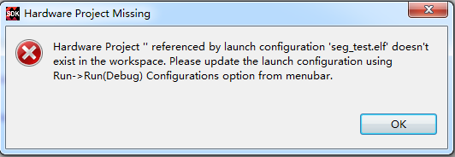
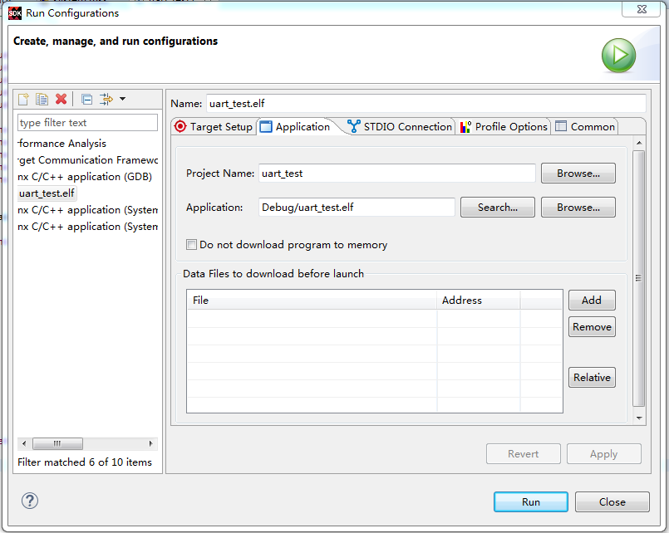
如果出现如图所示警告:
1.点击工具栏上的run，点击run configurations，弹出右图窗口
2.在Application里补充Project Name，名称与.elf前的名称相同

Slide 19
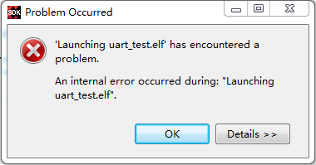
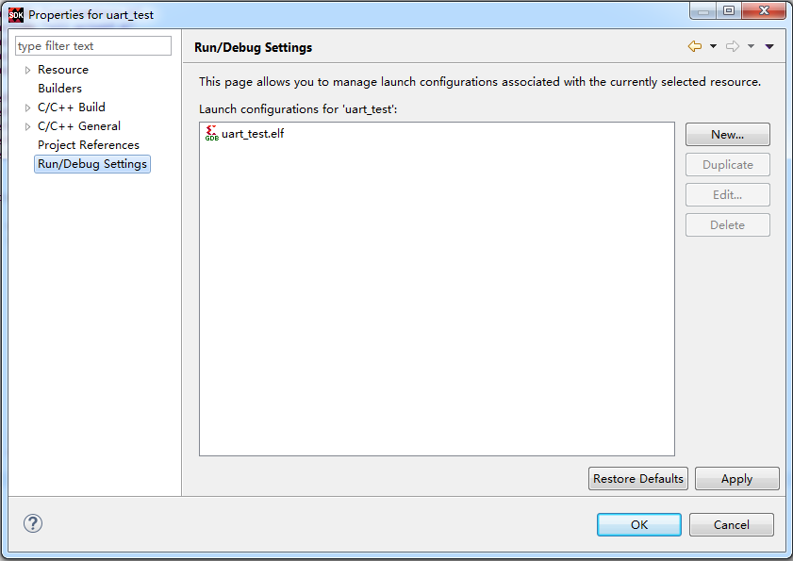
如果出现如图所示警告:
1.点击工具栏上的project，点击properties，弹出右图窗口
2.选择Run/Debug Settings中的uart_test.elf，点击Delete，点击Apply，OK

Slide 20
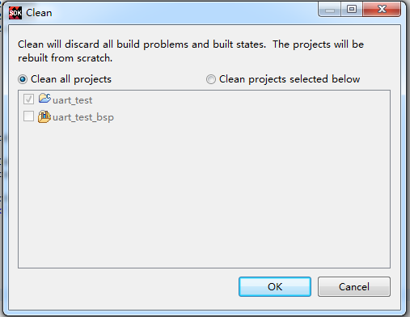
3.点击工具栏上的project，点击clean，弹出右图窗口
4.选择clean all projects，点击OK
5.重新Program device下载比特流

Slide 21
实验3.2 ARM C语言实现串口通信实验

Slide 22
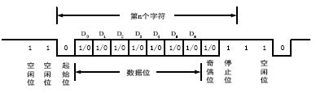
三、实验原理
异步串行I／O：
异步串行方式是将传输数据的每个字符一位接一位(例如先低位、后高位)地传送。数据的各不同位可以分时使用同一传输通道，因此串行I／O 可以减少信号连线，最少用一对线（输入，输出）即可进行。

Slide 23
三、实验原理
硬件工程：
搭建了一个UART接口，地址可在address editor处查看
硬件工程已经搭建，比特流生成完毕。
程序用到的接口函数：
1.static INLINE u8 Xil_In8(UINTPTR Addr)：
功能：通过从指定地址读取并返回从该地址读取的8位值，对存储器位置执行输入操作
参数：Addr：地址
2.static INLINE void Xil_Out8(UINTPTR Addr, u8 Value)：
功能：通过将8位值写入指定地址来执行内存位置的输出操作。
参数：Addr：地址
Value：要写入的值
注：UART相关地址已定义

Slide 24
四、实验步骤

Slide 25
1.打开工程
1.双击打开对应工程文件夹下的vivado project file
2.在File菜单下选择luanch SDK，打开SDK软件

Slide 26
2 新建工程
1.新建工程：
2.为新工程命名，会自动产生工程相应的BSP，点击Next
3.选择空工程，点击Finish
添加代码文件
在新建的工程中添加源文件，新建Source File或者Header File：
为文件命名，注意要跟上文件类型.c或.h，点击Finish，在源文件中添加代码：

Slide 27
3 添加代码
在新建的工程中添加源文件，新建Source File
为文件命名，注意要跟上文件类型.c，点击Finish
补全common_uart.c文件中缺失的代码，添加至源文件
点击保存,软件会自动编译程序
程序需实现的功能：
通过PL上的UART串口发送单个字符，接收后向串口回传该字符，若收到的字符为“x”，则退出程序

Slide 28
代码流程图
串口
状态寄存器
最低位是否1
Y
接收串口数据
N
将接收的数据回传
接收的数据是否为‘x’
Y
退出循环

Slide 29
4 连接实验板
1.用USB数据线将开发板2处接口与电脑主机连接，打开板子电源开关7
2.在vivado中点击左下角Open Hardware Manager，选择open target，
再选择Auto Connection

Slide 30
5下载比特流
点击Program device，在弹出的窗口中找到工程的比特流，比特流文件在工程中的路径为：project_name/project_name.runs/impl_1/system_wrapper.bit，如下图，点击Program下载比特流到板子。

Slide 31
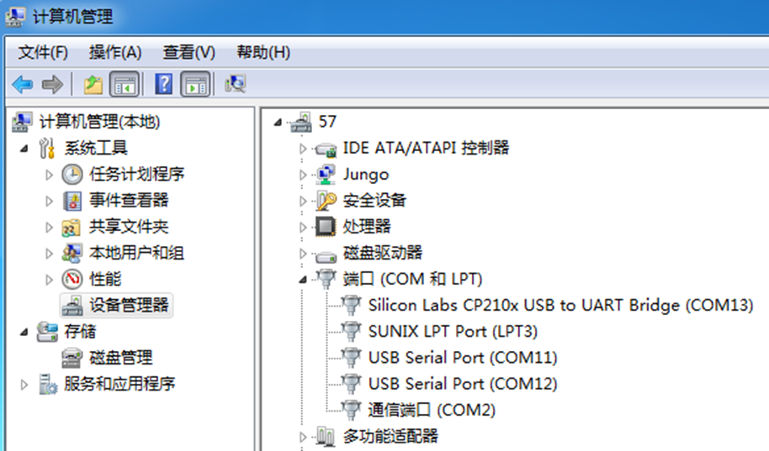
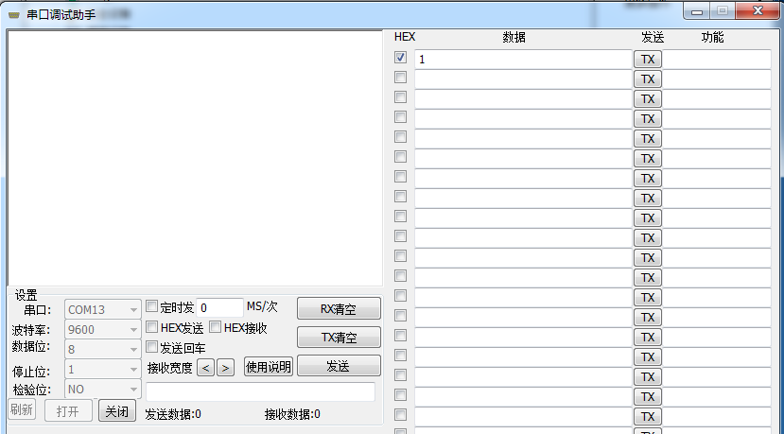
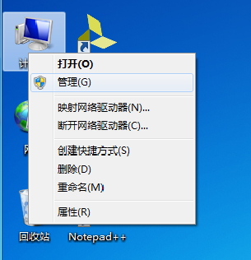
6 配置串口助手
1.计算机→管理，在设备管理器→端口里查看Silicon Labs CP210x USB to UART Bridge对应的端口号
2.打开串口调试助手，将串口设置为该端口号，将波特率设为9600，其余配置不改变，然后打开串口

Slide 32
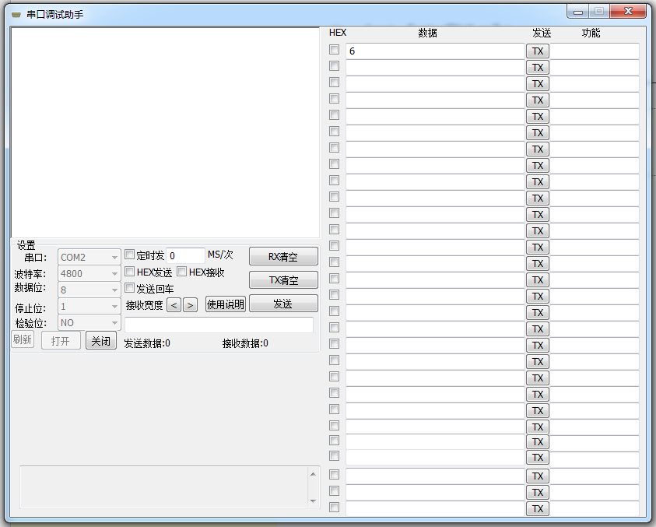
7 运行程序
1.右击工程——Run As ——Launch on Hardware（GDB），运行程序
2.在串口助手里，输入字符，点击TX发送（不要敲回车），在左上方的框里看是否有接受到正确的字符
3.结束运行时，按开发板上的复位按钮12

Slide 33
思考题
1.查看相关寄存器，思考怎么配置UART时钟信号？
2. 要实现控制数码管闪烁的功能，有什么办法可以完成？

